Slide 1

Dispositivos de Entrada e Saída
Prof. Thiago Salhab Alves
thiago.alves16@fatec.sp.gov.br

Slide 2
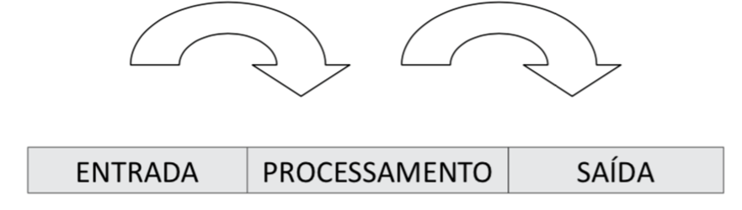
Dispositivos de e/s (entrada/saída)
Em inglês: Input/Output (I/O)
Podemos resumir o processamento de uma informação em 3 etapas:
  Entrada, processamento e saída

Slide 3
Barramentos
Temos dispositivos:
  Apenas de entrada (ex. teclado)
  Apenas de saída (ex. monitor)
  De entrada e saída (ex. pendrive)
Nenhuma informação chega ao processador sem passar ao menos por 1 dispositivo de entrada
Nenhum dado chega ao usuário sem passar por 1 dispositivo de saída
Tudo está ligado através de algum barramento
Entre os dispositivos de entrada e saída existe um circuito de interface, hardware que controla as operações específicas de cada dispositivo

Slide 4
Controlador de discos
Responsável por todo controle e interfaceamento entre os discos e o computador
Pode ser ATA(IDE) e Serial ATA (SATA)
Discos de alta capacidade e alta performance de servidores utilizam:
  SCSI (Small Computer System Interface)
  SAS (Serial Attached SCSI)
  Fiber Channel
Os SSDs mais rápidos utilizam o padrão NVME (M2) para se conectar

Slide 5
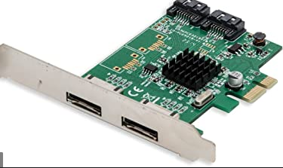
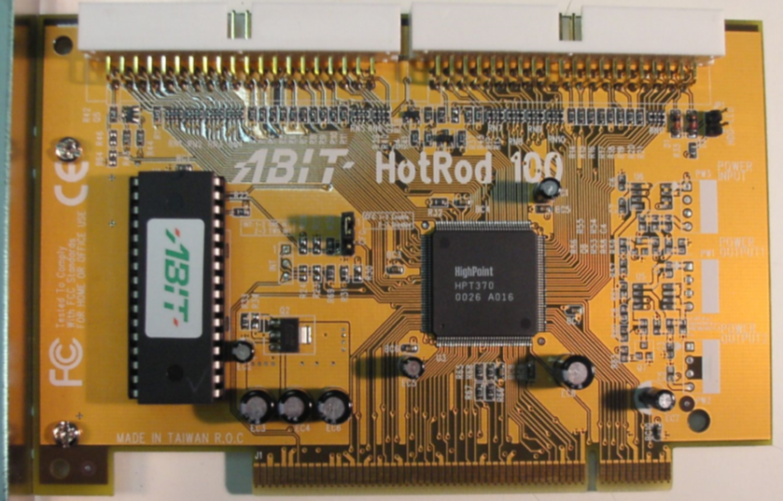
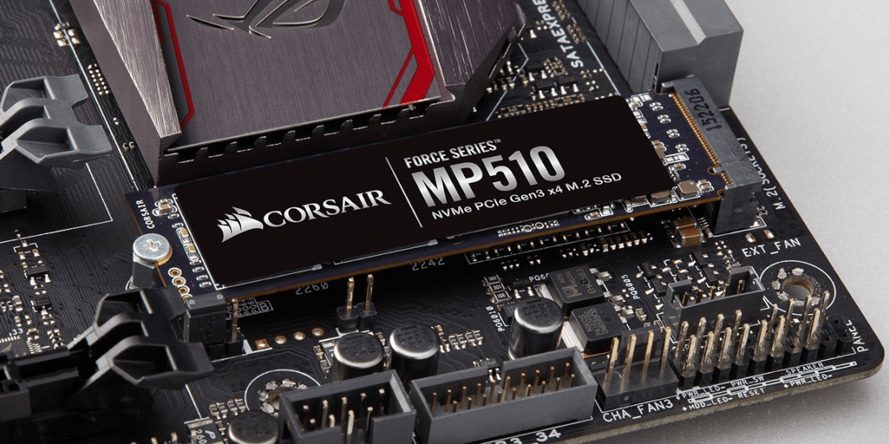
Controlador de discos

Slide 6
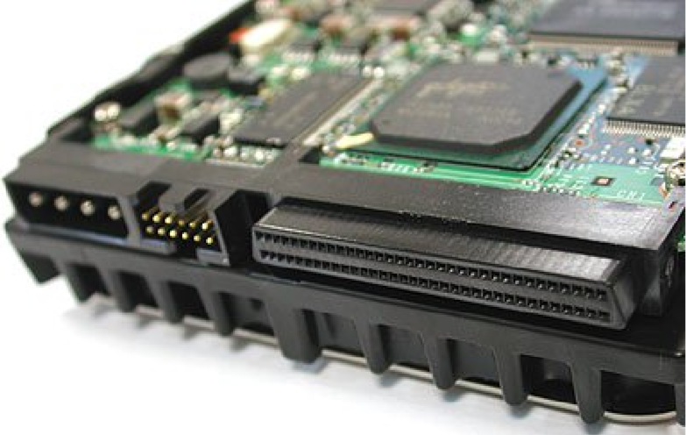
Scsi

Slide 7
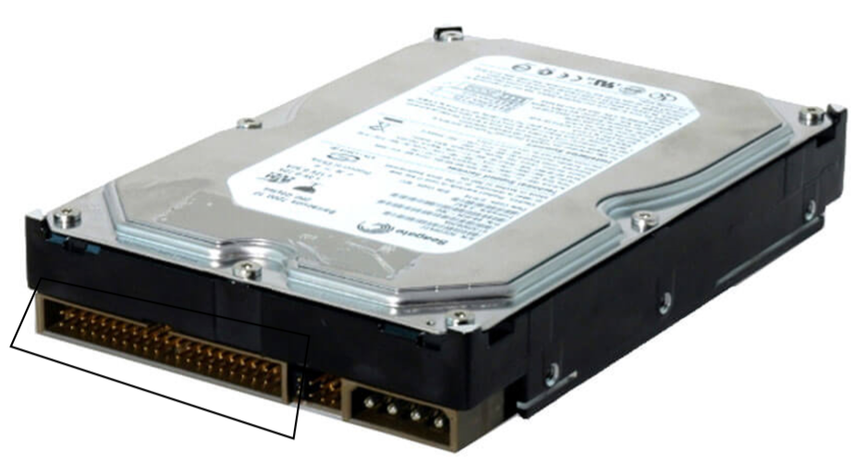
ATA – IDE (PATA)

Slide 8
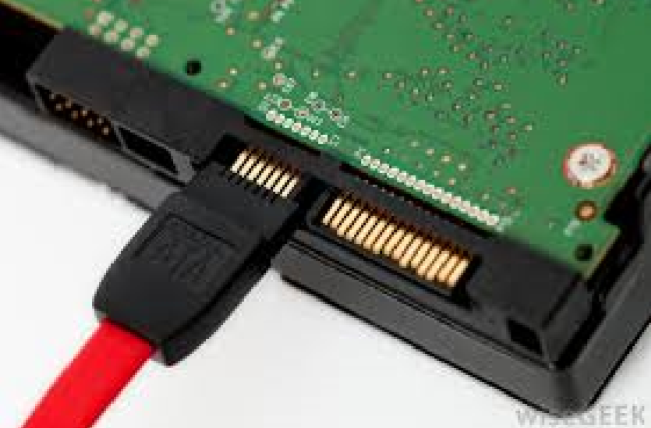
SATA

Slide 9
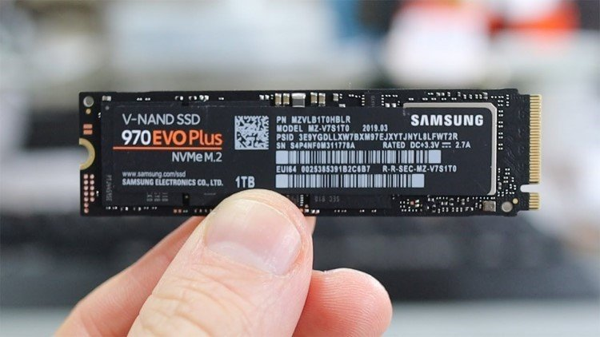
NVME M2

Slide 10
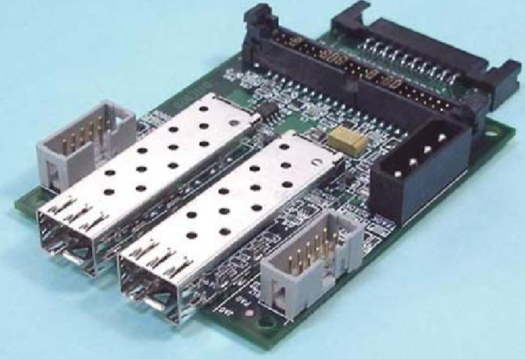
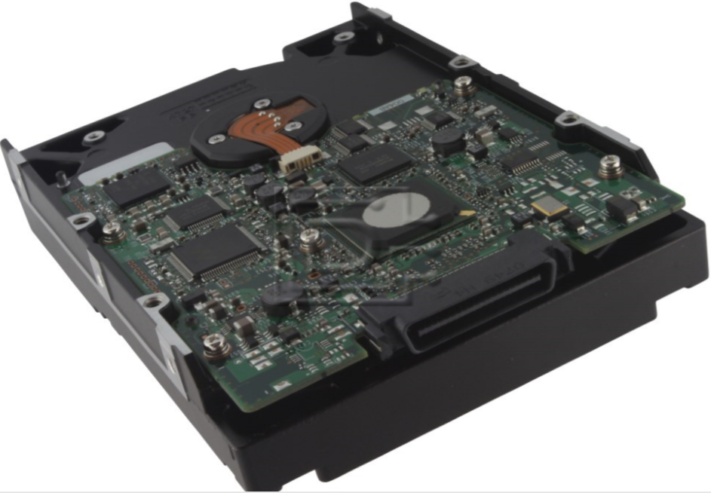
Fiber channel

Slide 11
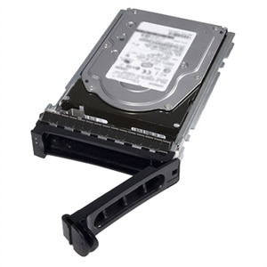
SAS

Slide 12
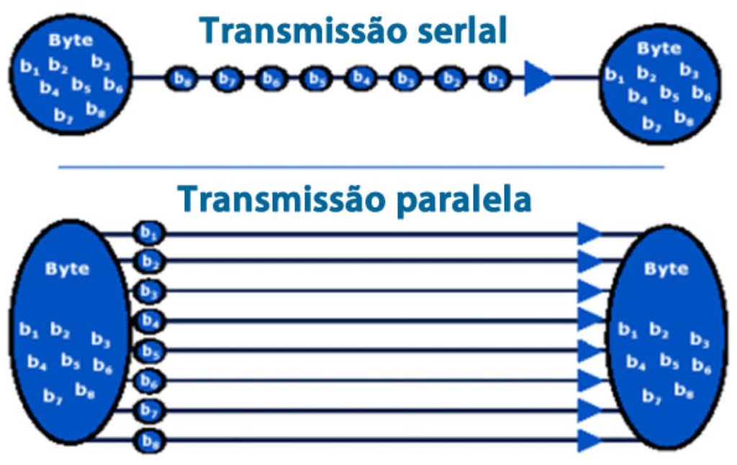
Tipos de comunicação
Serial
Paralela

Slide 13
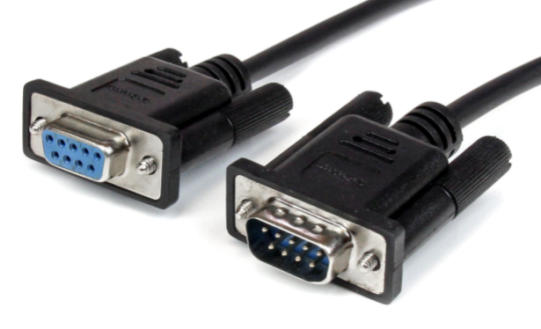
Comunicação serial
Os bits são transmitidos de forma sequencial até o encerramento da comunicação
Para controlar o início e termino da transmissão existem bits de controle trafegando no mesmo canal de comunicação que os dados
Ex: RS-232, Ethernet, USB, Firewire, SATA

Slide 14
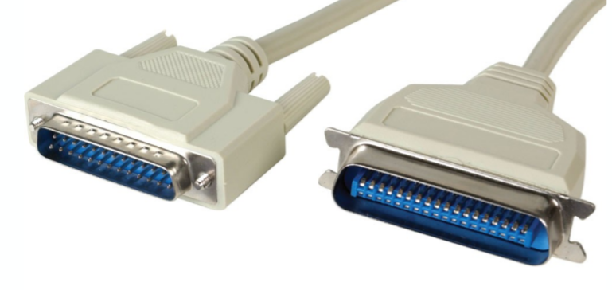
Comunicação paralela
Os bits são transmitidos de forma paralela, um ou mais bytes por vez, dependendo de como o circuito foi montado.
Embora aparente ser mais rápido, sofre mais interferências externas e seus circuitos são muito mais complexos dificultando o alcance de velocidades mais altas
Ex: ATA, PCI, impressoras antigas.

Slide 15
Interrupção (irq)
Para que o processador trabalhe sem ficar verificando se algum dispositivo está lhe enviando algo, foi criada a interrupção
Se um dispositivo precisar da atenção do processador, este manda um pedido de interrupção para que o processador pare de fazer o que está fazendo e lhe de atenção
Após finalizar a interrupção o processador volta ao processo anterior
Se vários solicitarem interrupção ao mesmo tempo, cria-se uma hierarquia

Slide 16
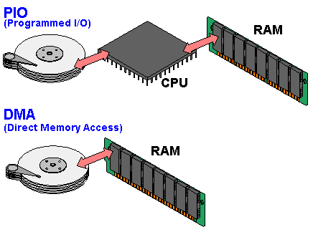
Dma (direct memory access)
Técnica que permite que haja transferência de dados entre um dispositivo de E/S e a memória sem a necessidade do controle do processador.
Permite um aumento considerável no desempenho do sistema, pois deixa o processador disponível para outras funções
Lembrando que a transferência de dados é sempre mais lenta que o processamento em si.

Slide 17
Teclado
Dispositivo feito através de uma matriz de contatos para que cada posição represente um caracter ou função
Quando uma tecla é acionada, chama-se uma interrupção para que o sistema identifique qual tecla foi pressionada (qual contato foi fechado) de forma codificada, usando menos fios
O padrão mais utilizado de codificação é a tabela ASCII (American Standard Code for Information Interchange)

Slide 18
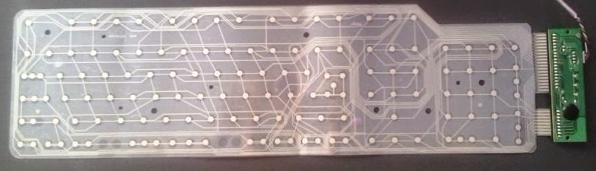
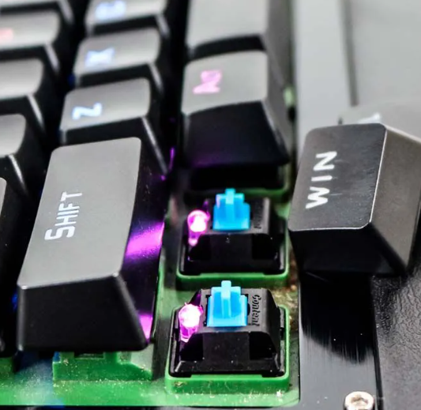
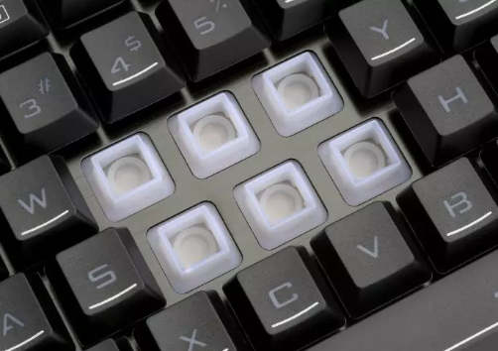
Teclado

Slide 19
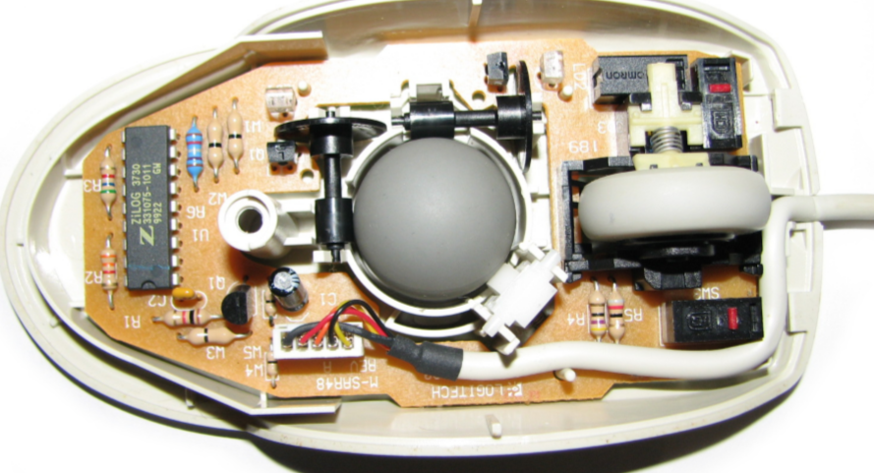
Mouse
A tela do computador é formada por muitos pontos e o mouse é o dispositivo de entrada que nos permite andar entre esses pontos.
O mouse tem um ou mais botões que nos permite clicar sobre o que desejamos.
Podem ser mecânicos, ópticos ou óptico-mecânicos, com ou sem fios.

Slide 20
Monitor
É um dispositivo de saída, mas as telas sensíveis ao toque são de entrada e saída
Exibe todas as cores utilizando apenas as cores vermelho, verde e azul (RGB na sigla em inglês)
Sua medida é feita pela diagonal da tela em polegadas (17” 21” 24”)
Antigamente CRT (monitores de tubo), hoje temos LCD, LED e OLED
Quanto maior o DPI (dots per inch em português pontos por polegada) melhor a resolução da imagem
Comunicação: VGA, S-VIDEO, DVI, HDMI, Displayport

Slide 21
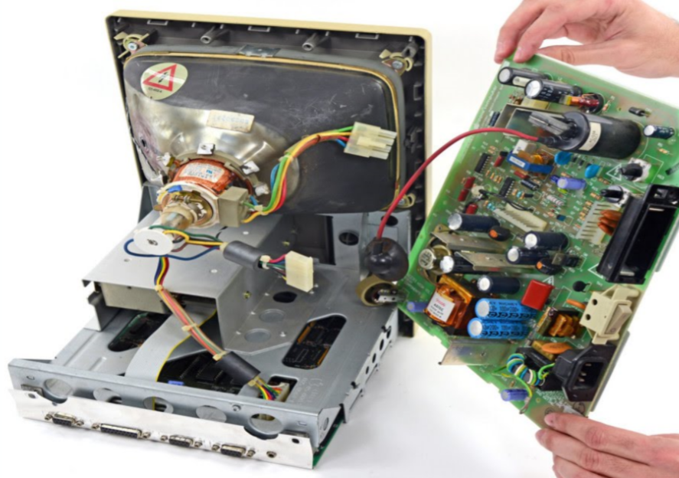
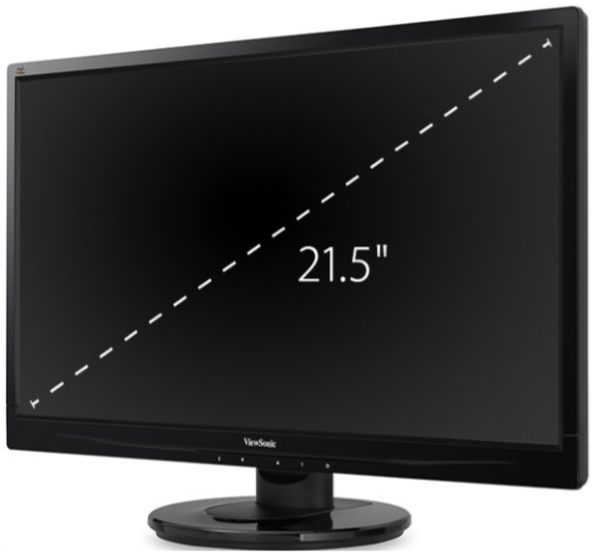
Monitor

Slide 22
Impressoras
Dispositivos de saída de dados
Matricial, jato de tinta, cera, laser e 3D
Velocidade medida em PPM (páginas por minuto) e qualidade medida em DPI (dots per inch – pontos por polegada)
Antigamente utilizava conexão paralela ou RS-232 (serial). Hoje são USB, ethernet ou wireless (algumas tem as três conexões ao mesmo tempo)

Slide 23
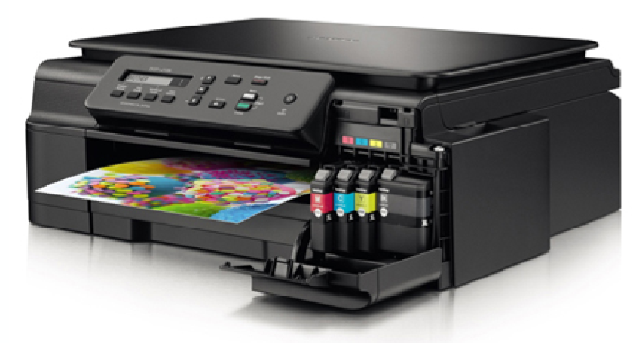
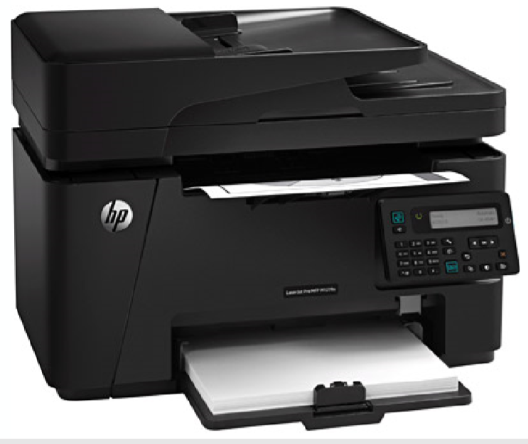
Impressoras

Slide 24
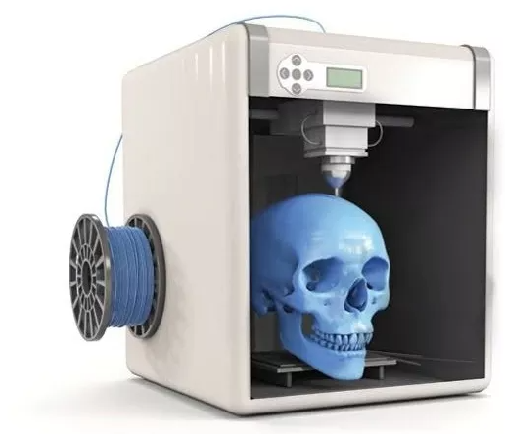
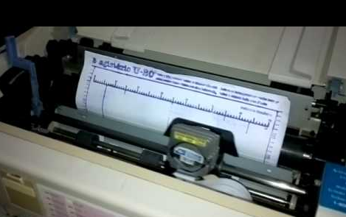
Impressoras

Slide 25
Discos magnéticos
Discos rígidos e disquetes
  Ambos tem o mesmo princípio de funcionamento
Constituídos de um motor que gira um disco, geralmente de alumínio ou vidro revestido de material magnético
É dividido em cabeça, trilha, cilindro e setor
O interior do disco rígido não pode conter nenhum grão de poeira
Nos discos rígidos a cabeça de leitura não encosta na superfície magnética

Slide 26
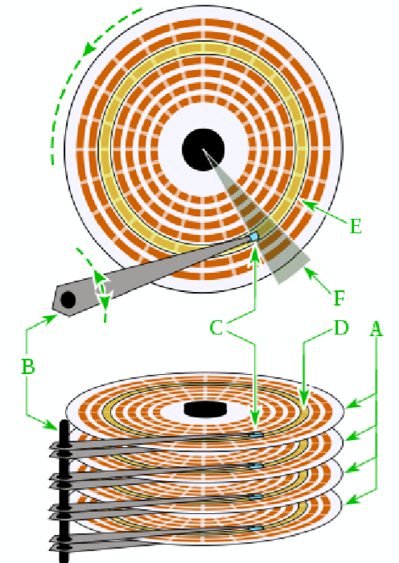
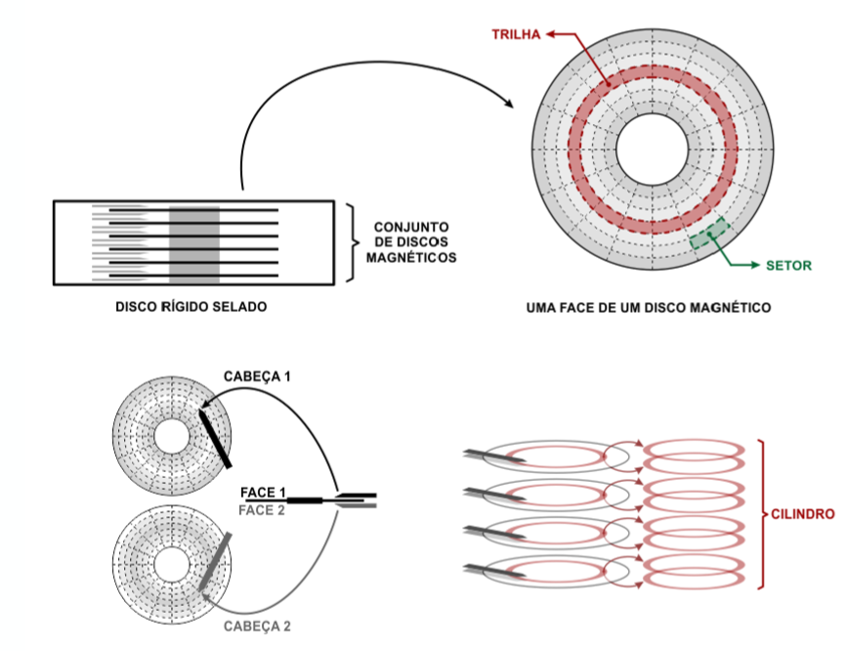
Discos magnéticos

Slide 27
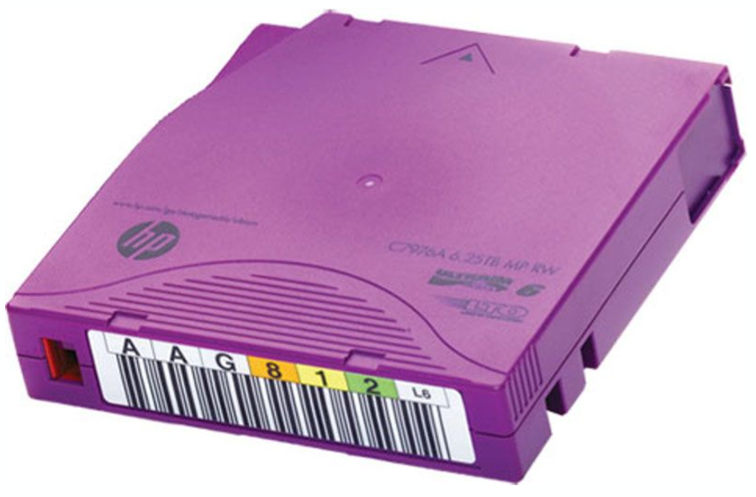
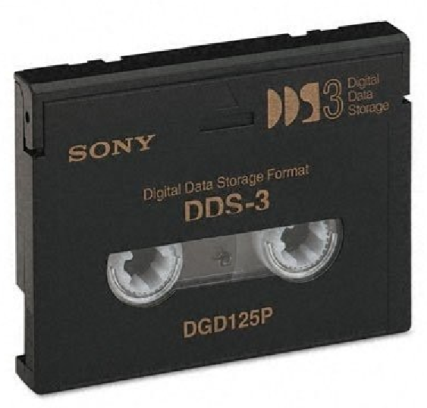
Fitas magnéticas
Grande capacidade de armazenamento
Baixo custo
Leitura sequencial (lenta)
Geralmente utilizada para Backup

